Slide 1
Abalone
Alexandre Freire da Silva Osorio
Felipe Esmerino Gomes
Weld Lucas Cunha

Slide 2
Agenda
Introdução, objetivo e contextualização.
Descrição dos dados
Workflow/Pipeline de arquitetura
Infraestrutura (Conf. cluster, nro de nós, tipo de máquinas…)
Modelo
Resultados
Conclusões (limitações e vantagens)
Referências
Notes:
Alexandre

Slide 3
Introdução - Objetivos - Contextualização
Analisar o dataset Abalone, em que a idade biológica é determinada contando o número de anéis em um microscópio. Somando o número de anéis + 1.5, consegue-se a idade aproximada.
Treinar um modelo de aprendizado de máquina que possibilite identificar a idade do abalone de acordo com as features disponíveis, visando melhoria no processo e ganho de tempo.
Notes:
Alexandre

Slide 4
Descrição dos dados
O dataset possui 4178 registros e 9 features
Feature | Tipo de dado | Amostra
sex | Categórico nominal | F(female), M(male), I(Infant)
length | Numérico contínuo | 0.075 à 0.815
diameter | Numérico contínuo | 0.055 à 0.65
height | Numérico contínuo | 0 à 1.13
whole weight | Numérico contínuo | 0.134 à 0.594
shucked weight | Numérico contínuo | 0.0575 à 0.332
viscera weight | Numérico contínuo | 0.0285 à 0.116
shell weight | Numérico contínuo | 0.3505 à 0.1335
rings | Numérico discreto | 1 à 29
Notes:
Alexandre

Slide 5
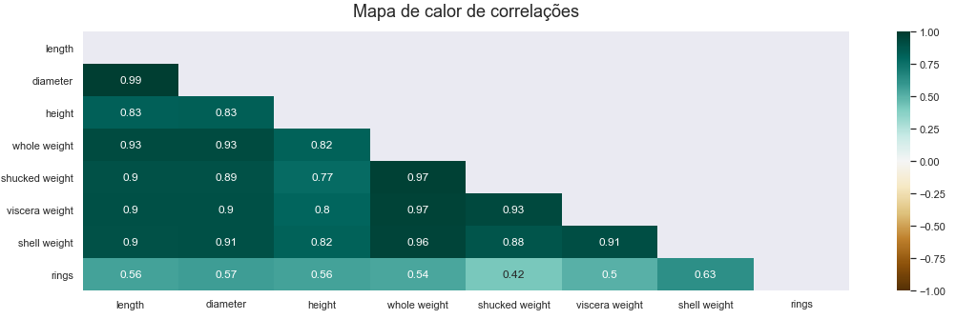
Análise de correlação de variáveis
Existe um relação linear positiva entre todas as variáveis.
Rings tem correlação moderada com todas as variáveis.
Notes:
Alexandre

Slide 6







Workflow / Pipeline de Arquitetura
Consulta no EMR cluster
Usuários
Console gerenciamento AWS
Sagemaker Notebook
Salva automaticamente arquivos no bucket S3
Notes:
Alexandre

Slide 7


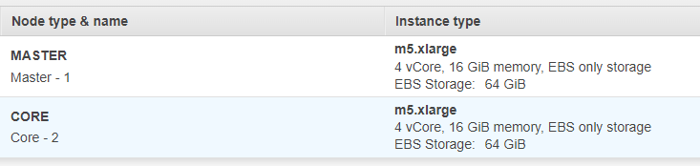
Infraestrutura
•Release label: emr-5.33.1
•Haddop distribution: Amazon
•Applications: Hive, Pig, Hue, JupyterEnterpriseGateway e Spark.
•Região: us-east-2b
•Master: 1 mr.xlarge
•Core: 2 m5.xlarge
Notes:
Alexandre

Slide 8
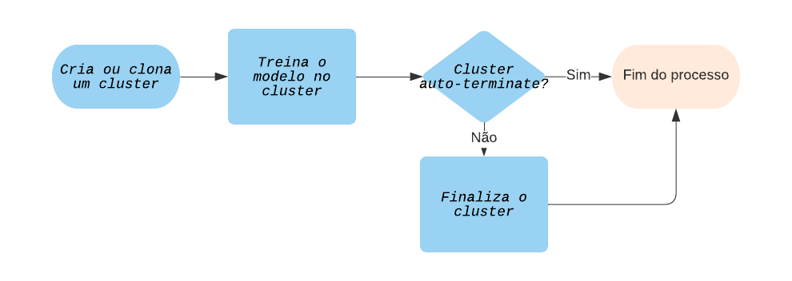
Ciclo de vida de um cluster
A Amazon recomenda seguir esse processo para diminuir a quantidade de gasto que um cluster ligado gera.

Slide 9
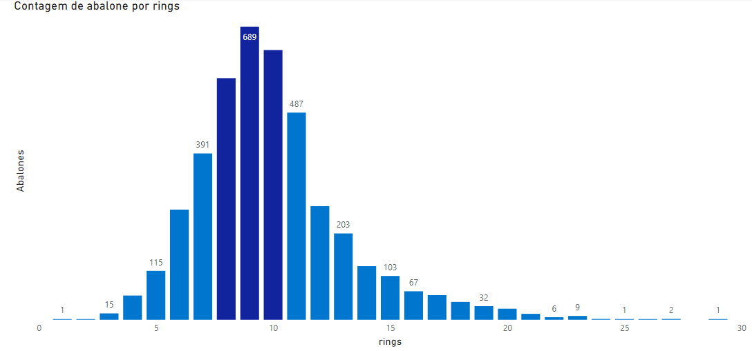
Distribuição dos dados
A maior concentração de abalones possuem entre 8 e 10 anéis. Isso corresponde a 45% de toda a população.
Notes:
Felipe

Slide 10
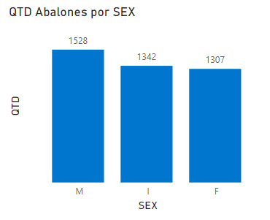
O gênero M(Machos) representa a maior quantidade de abalones representando 36% da amostra, seguido de I(Infantil) e F(Fêmea)

Slide 11
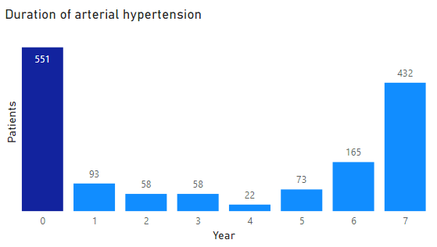
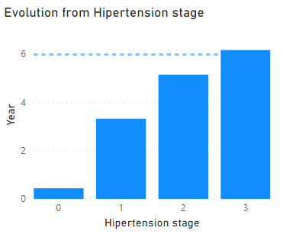
Análise explanatória
Notes:
Felipe

Slide 12
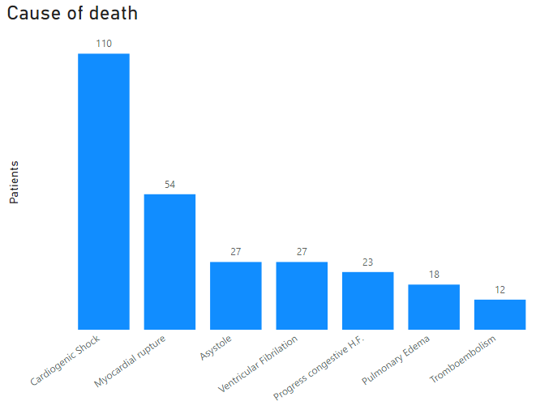
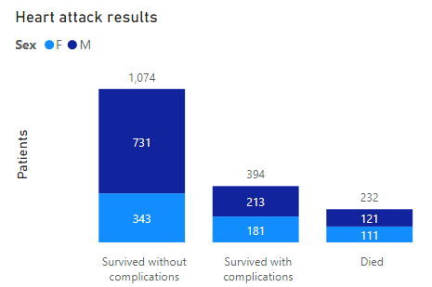
Análise explanatória
Notes:
Felipe

Slide 13
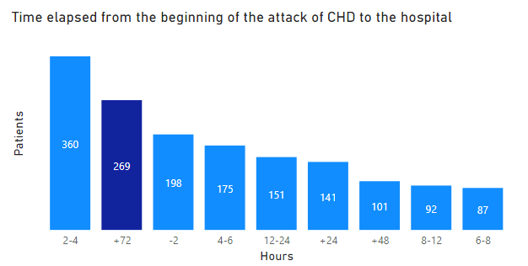
Análise explanatória

Slide 14
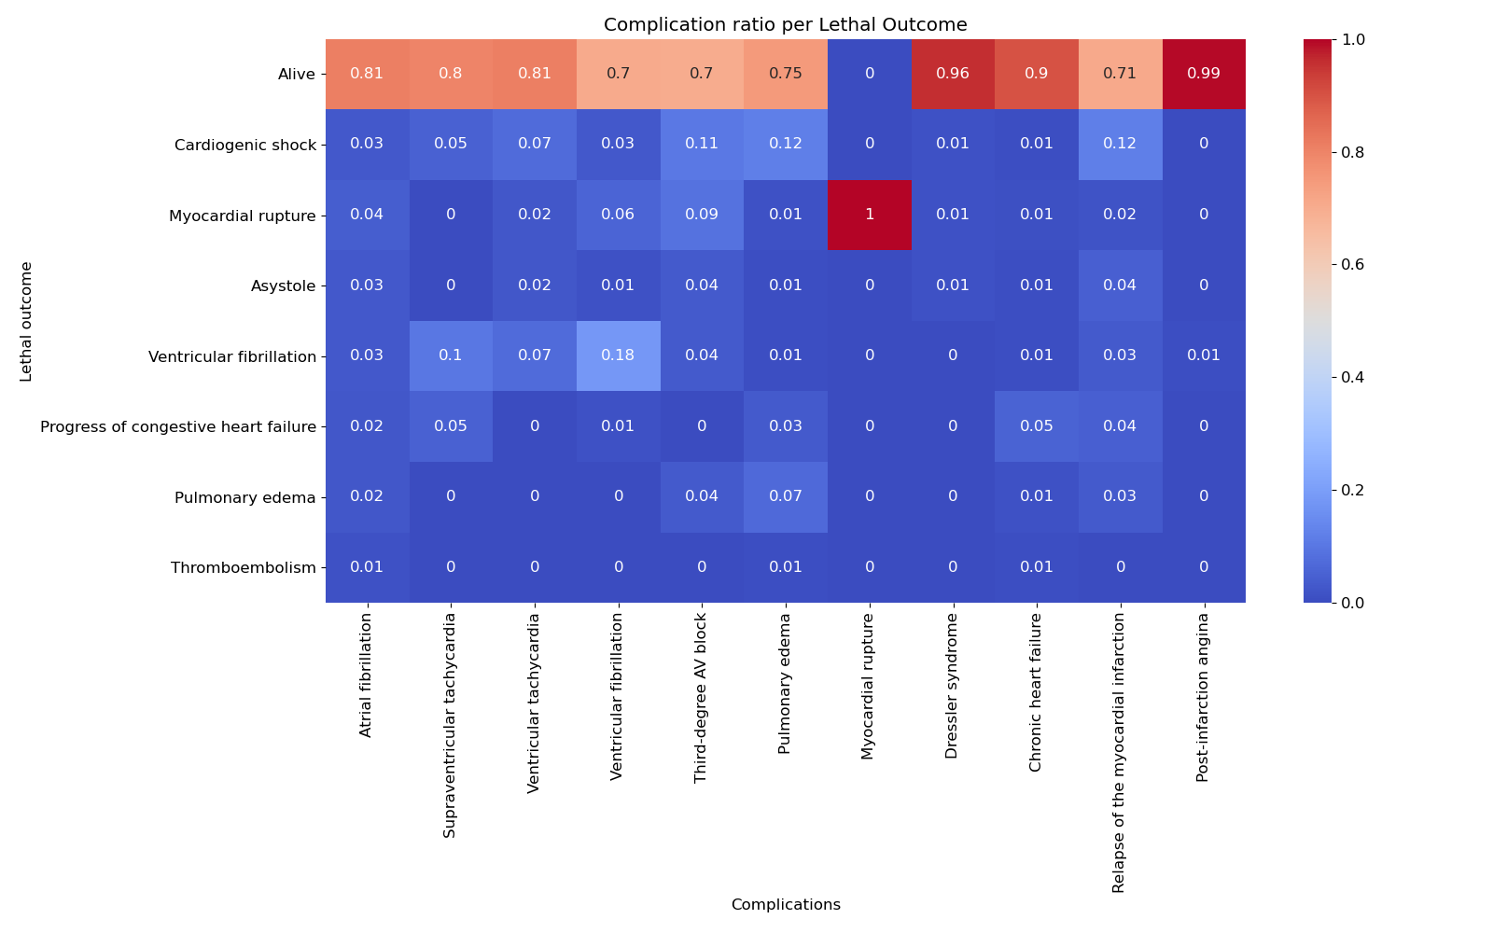
Notes:
Felipe

Slide 15
Modelos de Aprendizagem de Máquina
São 4 modelos que visam auxiliar o profissional da saúde a avaliar o risco de vida do paciente em momentos específicos da trajetória do paciente:
Momento de chegada no hospital (após a realização dos exames iniciais)
Fim do primeiro dia (após a realização dos exames deste dia)
Fim do segundo dia (após a realização dos exames deste dia)
Fim do terceiro dia (após a realização dos exames deste dia)
Cada um dos modelos foi treinado considerando 2 classes:
0: paciente sem risco
1: paciente de risco
Notes:
Weld

Slide 16
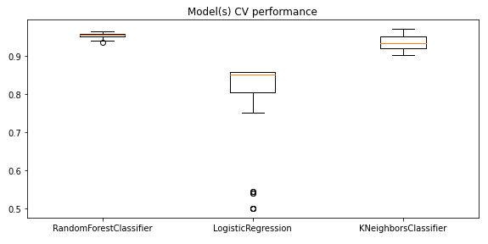
Modelos de Aprendizagem de Máquina
Avaliação de hiperparâmetros considerando diferentes técnicas de ML
Notes:
Weld

Slide 17
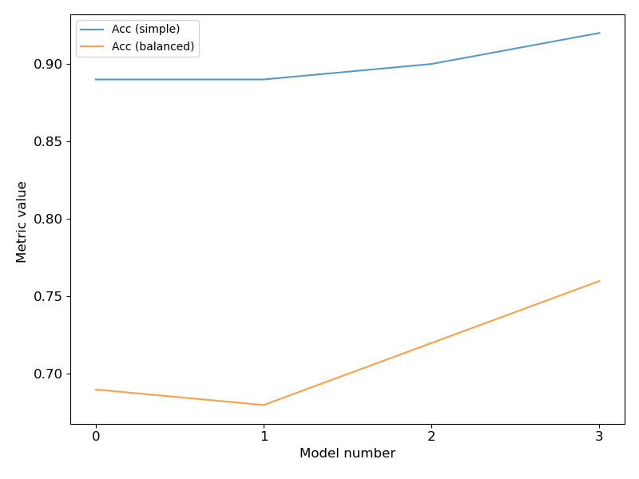
Modelos de Aprendizagem de Máquina
Resumo
Modelo | Acurácia simples | Acurácia balanceada
0 | 0.89 | 0.69
1 | 0.89 | 0.68
2 | 0.90 | 0.72
3 | 0.92 | 0.76
Notes:
Weld

Slide 18
Conclusão
A maior parte dos casos foram observados em pessoas de meia idade. Porém, tratando-se de vidas, todos casos precisam receber atenção. Ressaltando que o infarto do coração pode ocorrer em qualquer fase da vida.
Dos 1700 pacientes do dataset, 23,17% sobreviveram com sequelas e 13,64% morreram. O infarto do miocárdio e doenças cardíacas permanece a principal causa de mortes em todo o mundo nos últimos 20 anos, conforme dados da Fiocruz/OMS (2020).
Os modelos de ML podem ser um auxiliar no processo de diagnóstico dos pacientes, visando a identificação do nível de risco e possibilitando um melhor atendimento ao paciente, considerando o seu nível de risco específico.
Notes:
Weld

Slide 19
Referências
GOLOVENKIN, Sergey E. et al. Trajectories, bifurcations, and pseudo-time in large clinical datasets: applications to myocardial infarction and diabetes data. GigaScience, v. 9, n. 11, p. giaa128, 2020.
GOLOVENKIN, S. E. et al. Evaluation of the effectiveness of using artificial intelligence to predict the response of the human body to cardiovascular diseases. In: Journal of Physics: Conference Series. IOP Publishing, 2020. p. 042017.
<https://brasilescola.uol.com.br/biologia/coracao-humano.htm>. Acesso em 20 de junho de 2021
OMS revela principais causas de morte e incapacidade em todo o mundo entre 2000 e 2019. Fundação Oswaldo Cruz, [S. l.], p. 2-10, 18 dez. 2020. Disponível em: https://www.bio.fiocruz.br/index.php/br/noticias/2116-oms-revela-principais-causas-de-morte-e-incapacidade-em-todo-o-mundo-entre-2000-e-2019. Acesso em: 28 jun. 2021.

Slide 20

Muito Obrigado!
“In God we trust. All others must bring data.”
W. Edwards Deming

